Slide 1
Система работы с одарёнными и талантливыми детьми
Авторы:
Спиридонова Светлана Александровна,
Учитель истории и обществознания
высшая квалификационная категория.
Фоминова Елена Анатольевна, Учитель истории и обществознания
высшая квалификационная категория
Муниципальное общеобразовательное учреждение
«Щегловская средняя общеобразовательная школа»
Всеволожского района Ленинградской области

Slide 2
Концепция программы
Выявление одарённых и талантливых детей должно начинаться уже в начальной школе и продолжаться в среднем звене на основе наблюдения за учеником, изучения его психологических особенностей, памяти, логического мышления. Работа с одарёнными и талантливыми детьми, их поиск, выявление и развитие должны стать одним из важнейших аспектов деятельности учителя.
Программа работы с одарёнными и талантливыми детьми на уроках и во внеурочной деятельности рассчитана на 3 учебных года: в период с 2012 по 2015 гг. Первым этапом реализации программы является диагностико- прогностический (2012-2013 учебный год). Второй этап - деятельностный (2013-2014 учебный год), третий - констатирующий (2014-2015учебный год).
Актуальность программы обусловлена тем, что создание системы работы с одаренными и талантливыми детьми является одним из направлений национальной образовательной инициативы «Наша новая школа», поэтому обеспечение условий для выявления и развития одаренных и талантливых детей и реализация их потенциальных возможностей являются одними из приоритетов в сфере образования.
Целью программы является выявление, обучение, развитие, воспитание и поддержка одарённых и талантливых детей; создание условий для оптимального развития одарённых и талантливых детей.
Данная цель реализуется через следующие задачи:
разработка инструментария выявления одарённых и талантливых детей,
создание банка данных «Одаренные и талантливые дети»;
создание оптимальных условий для поддержки и развития одаренных и талантливых детей;
внедрение в учебно-воспитательный процесс всех видов и форм творческой самореализации, нестандартности научного и художественного мышления учащихся;
создание портфолио одарённых и талантливых детей

Slide 3
Принципы педагогической деятельности в работе с одаренными детьми:
принцип личностно-ориентированного подхода в обучении и воспитании детей с повышенной мотивацией к обучению, активизация их интеллектуальных качеств в целях гармонического развития человека как субъекта творческой деятельности;
принцип максимального разнообразия предоставленных возможностей для развития личности;
принцип возрастания роли внеурочной деятельности;
принцип создания условий для совместной работы учащихся при минимальном участии учителя;
принцип свободы выбора учащимся дополнительных образовательных услуг, помощи, наставничества;
принцип индивидуализации и дифференциации обучения;

Slide 4
Формы работы с одарёнными и талантливыми детьми во внеурочное время
Форма | Задачи
Внеурочная деятельность: олимпиады; конкурсы различных уровней (школьный, городской, областной, всероссийский); научно-практические конференции различного уровня. | развитие умений и навыков самостоятельного приобретения знаний на основе работы с научно-популярной, учебной и справочной литературой; обобщение и систематизация знаний по учебным предметам; формирование информационной культуры учащихся; привлечение учащихся к исследовательской, творческой и проектной деятельности; формирование аналитического и критического мышления учащихся в процессе творческого поиска и выполнения исследований.
Предметные кружки, элективные курсы | развитие творческих способностей учащихся; содействие в профессиональной ориентации; самореализация учащихся во внеурочной работе.
Традиционные школьные мероприятия (декады гуманитарных наук) | представление широкого спектра форм внеурочной деятельности; повышение мотивации обучающихся к изучению образовательной области; развитие творческих способностей учащихся; формирование ключевых предметных компетенций; углубление знаний по предметам; формирование исследовательской деятельности.
Экскурсии | расширение кругозора обучающихся; формирование потребности в получении новой информации.

Slide 5
Формы работы с одарёнными и талантливыми детьми в урочное время
Тип урока | Виды деятельности
Урок обобщения и систематизации знаний. | Обобщение, повторение, закрепление знаний (обучающиеся в роли консультантов)
Урок-семинар. | Выступление учащихся с самостоятельными сообщениями, ведение дискуссии, отстаивание своих суждений.
Урок-зачет. | Организация проверки знаний, умений, навыков (обучающиеся в роли экспертов)
Урок-практикум. | Работа с документами, фотоархивами, плакатами, картами, схемами, таблицами, цифровыми образовательными ресурсами.
Урок-игра. | Составление кроссвордов, ребусов, викторин, дидактических игр: «Экскурсия», «Восхождение на пик Знаний», путешествие «По семи чудесам света». Составление и организация ролевых игр – интервью с историческими героями, политическими лидерами.
Урок-дискуссия (круглый стол). | Дискуссия по различным темам (например, исторического и обществоведческого характера: «Реформы и реформаторы в России», «Участие в выборах – дело каждого».

Slide 6
Используемые технологии и приёмы в работе с одарёнными и талантливыми детьми
Технологии:
Приемы:
1.личностно-ориентированного обучения;
2.проектного обучения;
3.технология моделирования;
4.технология критического мышления;
5.информационные технологии;
6.технология дистанционного обучения;
7.технология индивидуальных образовательных траекторий;
8.технология коучинг (организация самообучения);
9.технология коллективно-творческих дел (экскурсии).
1.«Аквариум» - форма диалога, когда детям предлагается обсудить проблему перед всем классом.
2.«Мозговой штурм» - используется тогда, когда можно предложить наибольшее количество вариантов разрешения проблемы. Например: «Как снизить уровень преступности? (Право).
3.«Синквейн» - работа с понятиями.
4.Дидактические игры, учебные ситуации.
5.Тренинги, дискуссии.

Slide 7
План реализации программы
Этапы реализации:
1).диагностико- прогностический (2012-2013 учебный год)
Цель: подготовить условия для формирования системы работы с одаренными и талантливыми учащимися в школе.
Задачи:
Создание:
портрета одарённого и талантливого ребёнка (приложение №1);
банка данных по одаренным и талантливым детям;
банка творческих работ обучающихся;
банка текстов олимпиад и интеллектуальных конкурсов;
рекомендаций по работе с одаренными и талантливыми детьми.
Составление индивидуальных маршрутов обучения для одарённых и талантливых детей;
Организация:
анкетирований (приложение №2,3,);
системы дополнительного образования;
творческих и интеллектуальных конкурсов, олимпиад, конференций;
внеклассной работы

Slide 8
2).деятельностный (2013-2014 учебный год)
Цель: апробация системы работы с одаренными и талантливыми детьми.
Задачи:
организация системы научно-исследовательской деятельности;
организация участия обучающихся в интеллектуальных мероприятиях (конкурсы, конференции, олимпиады и т.д.)
организация работы с системой портфолио;

Slide 9
3).констатирующий (2014-2015 учебный год)
Цель: переход системы работы с одаренными и талантливыми учащимися в режим функционирования.
Задачи:
внедрение в практику работы рейтинга учащихся;
  достижение преемственности в воспитании и развитии детей на всех этапах обучения в школе;
  обобщение опыта работы по технологиям творческого и интеллектуального развития;
  анализ итогов реализации программ

Slide 10
Предполагаемые результаты работы
обеспечение преемственности в работе начальной и средней школы;
развитие интеллектуальных и творческих способностей одарённых и талантливых детей с учётом индивидуального и дифференцированного подхода.
творческая самореализация одарённых и талантливых детей;

Slide 11
Работа с одарёнными детьми в системе дополнительного образования
Название | 2012-2013 | 2013-2914
Факульта-тив | Эссе как жанр литературного произведения Решение задач повышенной сложности в формате ЕГЭ на уроках обществознания | Подросток и его права Нетрадиционные жанры сочинений Отрасли права
Электив-ный курс | Открытые тайны истории Основы государства и права Риторика От морали к закону | Подготовка к ЕГЭ по истории России Познавательные и логические задачи по обществознанию
Профиль | Обществознание | Обществознание История
Кружок | Исторические портреты Пресс-центр Музейное дело | История ВС Пресс-центр Музейное дело

Slide 12
Банк данных одарённых и талантливых детей
№ | Ф.И. | Достижения
1 | Середа Ната- Лья | Лауреат II степени Всероссийского конкурса презентаций «Гордость Отчизны», 2013 год Призёр муниципального этапа всероссийской олимпиады школьников по русскому языку 2011-2012, 2012-2013, 2013-2014 годы; Призёр муниципального этапа всероссийской олимпиады школьников по праву 2013-2014 год; Призёр муниципального этапа всероссийской олимпиады школьников по обществознанию 2011-2012,2012-2013 годы; Победитель муниципального этапа всероссийской олимпиады школьников по обществознанию 2013-2014 год; Финалист VI межрегиональной олимпиады по правам человека 2014 год; Победитель третьего регионального конкурсу сочинений «Я б в чиновники пошёл…», 2014 год. Призёр конкурса неопубликованных журналистских работ за статью «Русские традиции на уроках технологии» в старшей возрастной категории2013-2014 год; Финалист VI межрегиональной олимпиады по правам человека2013-2014 год;
 | Петко Светлана | Призёр муниципального этапа всероссийской олимпиады школьников по обществознанию 2011-2012,2012-2013,2013-2014 годы ;Лауреат II степени Всероссийского конкурса презентаций «Гордость Отчизны», 2013 год II место в районе во Всероссийском конкурсе “Золотое руно XI», 2013 год Победитель Всероссийской дистанционной олимпиады по Мировой художественной культуре, 2013 год Победитель Всероссийской дистанционной олимпиады по русскому языку проекта «Инфоурок», 2013-2014 год.

Slide 13
 | Варшутина Валерия | Лауреат I степени Всероссийского конкурса презентаций «Гордость Отчизны», 2013 год; Призёр муниципального этапа всероссийской олимпиады школьников по МХК, 2012-2013 год; Победитель Всероссийской дистанционной олимпиады по Мировой художественной культуре, 2014 год
 | Акимов Дмитрий | Диплом 1 степени за победу в областном конкурсе «Я выбираю…» в номинации «Азбука здоровья», 2013 год; Сертификат за участие в региональном этапе X Всероссийской акции «Спорт – альтернатива пагубным привычкам», 2013 год; Призёр муниципального этапа всероссийской олимпиады школьников по праву, 2013-2014 год.
 | Летаховская Анастасия | Сертификат за участие в региональном этапе X Всероссийской акции «Спорт – альтернатива пагубным привычкам», 2013 год; II место в районе во Всероссийском конкурсе “Золотое руно XI», 2013 год; Сертификат участника Всероссийской дистанционной олимпиады по праву, 2014 год

Slide 14
 | Фарафонова Виктория | Дипломант Всероссийского конкурса презентаций «Гордость Отчизны», 2013 год; Сертификат участника Всероссийской дистанционной олимпиады по Мировой художественной культуре, 2014 год
 | Суомалайнен Ольга | Призёр муниципального этапа всероссийской олимпиады школьников по обществознанию, 2012-2013 год.
 | Соколов Иван | Призёр муниципального этапа всероссийской олимпиады школьников по обществознанию, 2013-2014 год.
 | Лапенко Ольга | Призёр муниципального этапа всероссийской олимпиады школьников по праву, 2013-2014 год.

Slide 15



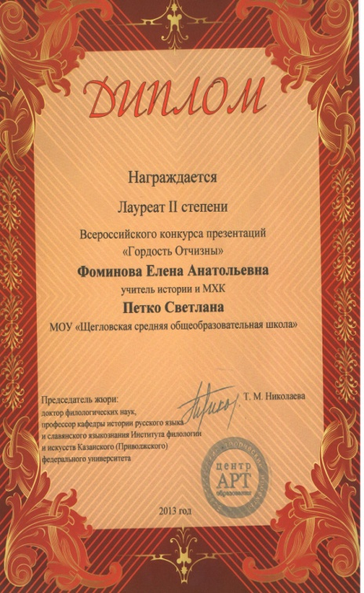

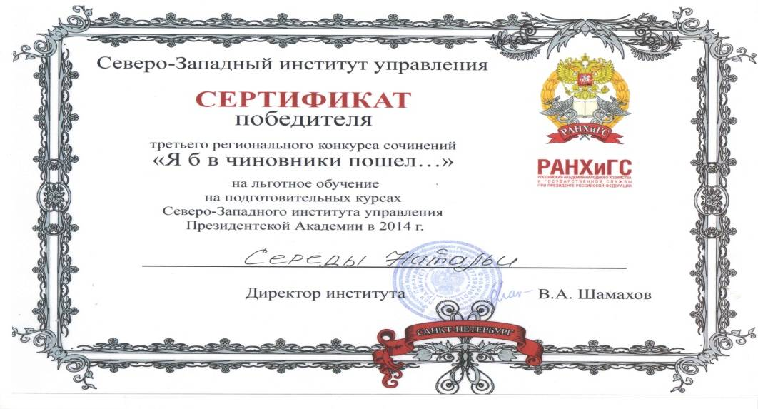

Достижения учащихся

Slide 16


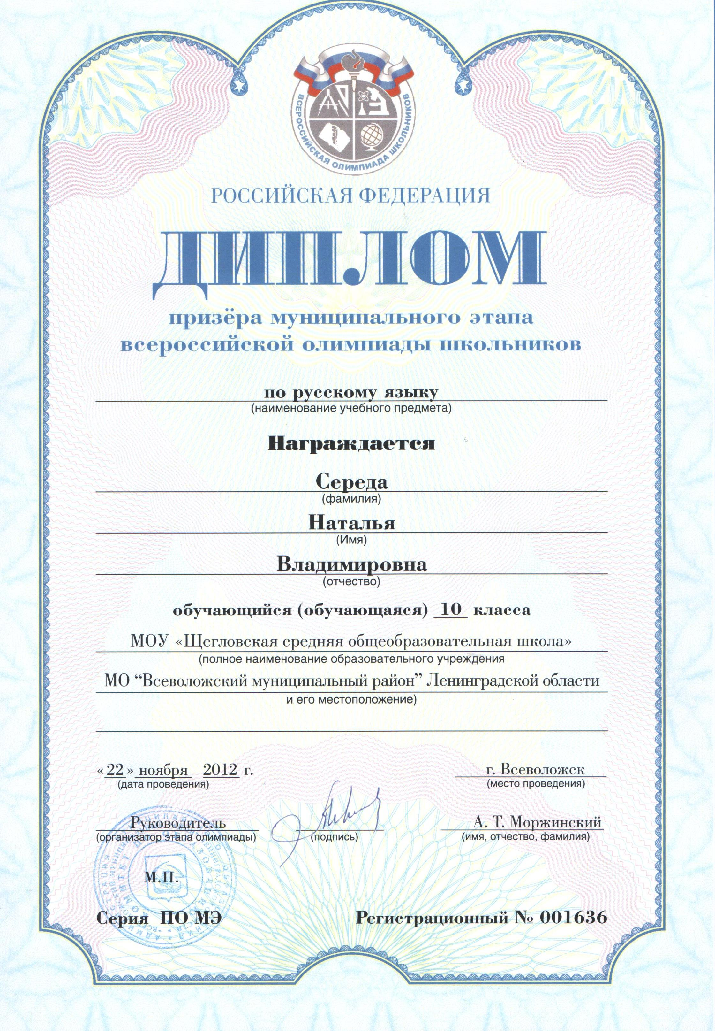


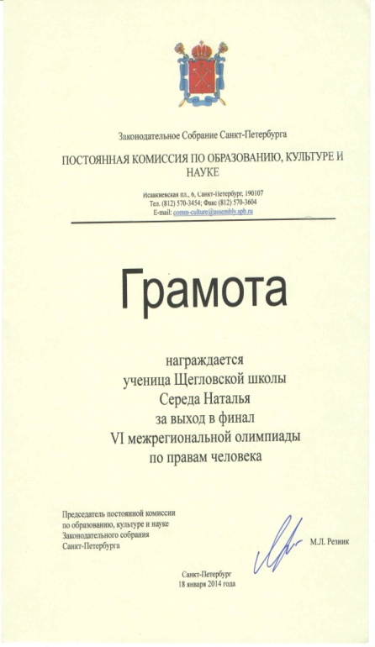
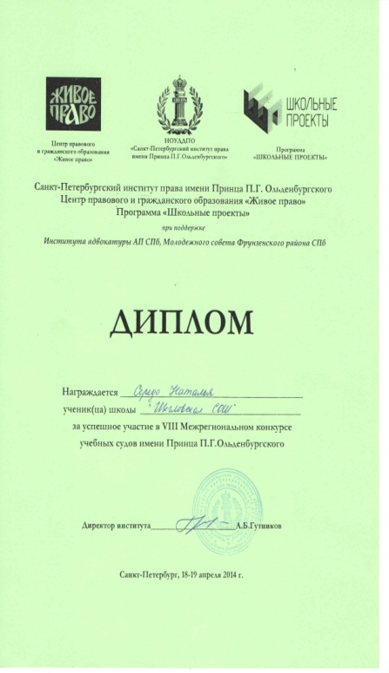

Slide 17
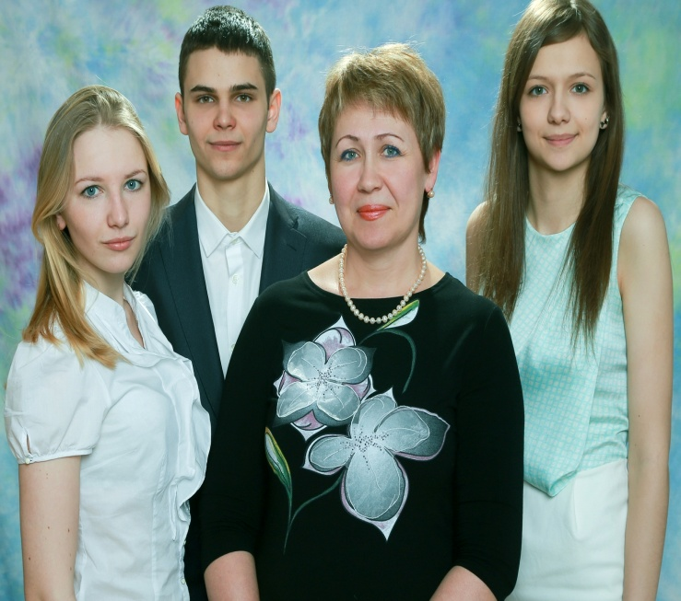
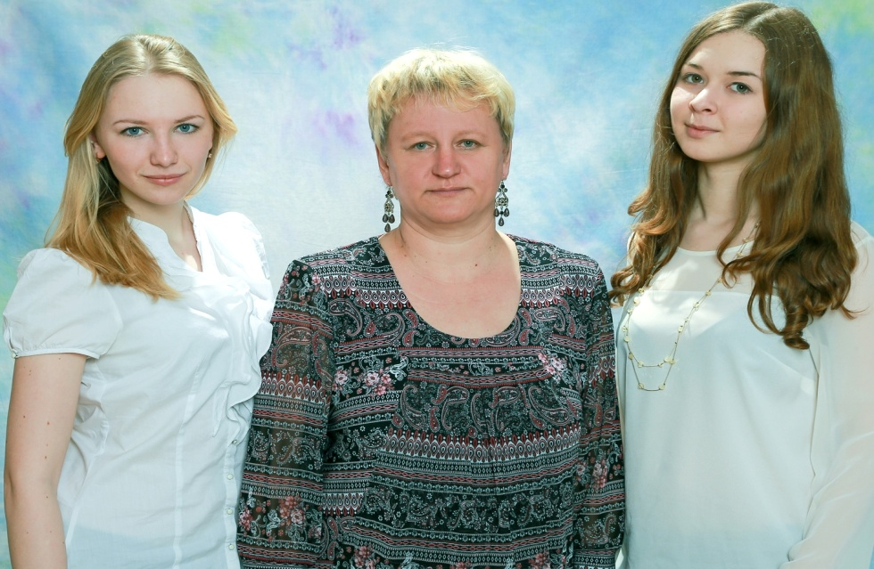
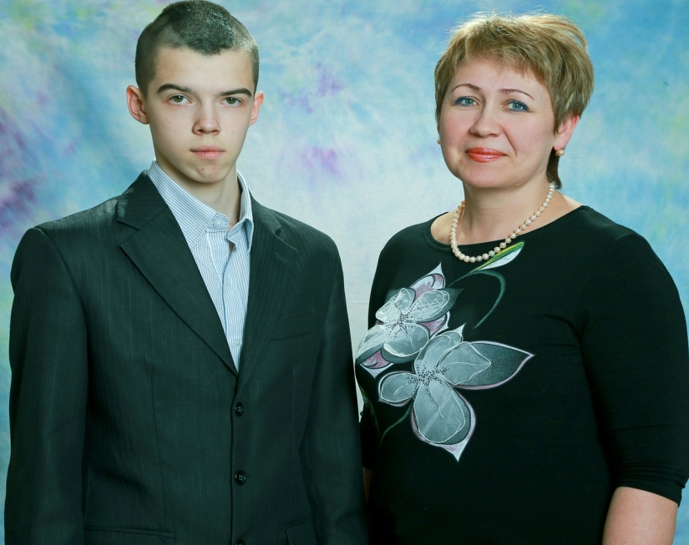
Мы и наши звёздочки

Slide 18
Путешествия ,организованные школой
с 2011 по 2014 год

Slide 19
Поддержка одаренных детей
Интерактивная экскурсия в Гатчинский дворец
Музей «Уникум».
Экскурсия «Ужасы Петербурга»
Посещение «Океонариума»
Экскурсия по городу тему «Классицизм СПб»,
Посещение музея « Мемориал» на площади Победы
Экскурсия в Эрмитаж

Slide 20
Приложение

Slide 21
Портрет одаренного и талантливого ребенка
Проявляет любопытство ко многим вещам, постоянно задает вопросы.
Предлагает много идей, решений задач, ответов на вопросы.
Свободно высказывает свое мнение, настойчиво, энергично отстаивает его.
Склонен к рискованным действиям.
Обладает богатой фантазией, воображением. Часто озабочен преобразованием, улучшением общества, предметов.
Обладает хорошо развитым чувством юмора, видит юмор в ситуациях, которые могут не казаться другим смешными.
Чувствителен к красоте, внимателен к эстетике вещей.
Не конфликтен, не приспособленец, не боится отличиться от других.
Конструктивно критичен, не принимает авторитарных указаний без критического изучения.
Стремится к самовыражению, творческому использованию предметов.

Slide 22
Методика диагностики одаренности школьников
Цель: выявление направленности интересов и склонностей обучающихся.
Метод проведения: анкетирование.
Обработка результатов: проводится по подсчету суммы баллов в соответствии
с преобладанием «+» и «-» в столбцах таблицы.
Полученные баллы являются показателями направленности интересов и склонностей к
определенной сфере:
математика и информатика (1-й столбец листа ответов);
гуманитарная сфера (2-й столбец);
художественная деятельность (3-й столбец);
физкультура и спорт (4-й столбец);
коммуникативные интересы (5-й столбец);
природа и естествознание (6-й столбец);
труд по самообслуживанию (7-й столбец).

Slide 23
Анкета для учащихся
Запишите свои имя и фамилию ___________________________________
Ответы помещайте в клетках, номера которых соответствуют номерам вопросов.
Если то, о чем говорится в вопросе, не нравится (с вашей точки зрения) ребенку, ставьте в клетке – «-»; если нравится – «+»; очень нравится – «++».
Если по какой-либо причине вы затрудняетесь ответить, оставьте клетку незаполненной.
Вопросы: каждый вопрос начинается со слов: «Нравится ли тебе …»
Решать логические задачи и задачи на сообразительность.
Читать самостоятельно, слушать, когда тебе читают сказки, рассказы, повести.
Петь, музицировать.
Заниматься физкультурой.
Играть вместе с другими детьми в различные коллективные игры.
Читать (слушать, когда тебе читают) рассказы о природе.
Делать что-нибудь на кухне (мыть посуду, помогать готовить пищу).
Собирать технический конструктор.
Изучать язык, интересоваться и пользоваться новыми, незнакомыми словами.
Самостоятельно рисовать.
Играть в спортивные, подвижные игры.
Руководить играми детей.
Ходить в лес, поле, наблюдать за растениями, животными, насекомыми.
Ходить в магазин за продуктами.
Читать (когда тебе читают) книги о технике, машинах, космических кораблях

Slide 24
Играть в игры с отгадыванием слов (названий городов, животных).
Соблюдать режим дня, делать зарядку по утрам.
Разговаривать с новыми, незнакомыми людьми.
Содержать домашний аквариум, птиц, животных (кошек, собак и др.).
Убирать за собой книги, тетради, игрушки и др.
Конструировать, рисовать проекты самолетов, кораблей и др.
Знакомиться с историей (посещать исторические музеи).
Самостоятельно, без побуждений взрослых заниматься различными видами художественного творчества.
Читать (слушать, когда тебе читают) книги о спорте, смотреть спортивные телепередачи.
Объяснять что-то другим детям или взрослым людям (убеждать, спорить, доказывать свое мнение).
Ухаживать за домашними растениями.
Самостоятельно сочинять истории, сказки, рассказы.
Помогать взрослым делать уборку в квартире (вытирать пыль, подметать пол и др.).
Считать самостоятельно, заниматься математикой в школе.
Знакомиться с общественными явлениями и международными событиями.
Участвовать в постановке спектаклей.
Заниматься спортом в секциях и кружках.
Помогать другим людям.
Работать в саду, на огороде, выращивать растения.
Помогать и самостоятельно шить, вышивать, стирать.

Slide 25
Карта моих интересов
№ п/п | Вопросы | Ответ (да / нет)
1 | Есть ли у тебя друзья?
2 | Нравится ли тебе проводить с ними свободное время?
3 | Тебе нравятся уроки математики?
4 | Тебе нравятся русского языка?
5 | Чтение книг – твое любимое занятие?
6 | Нравится ли тебе получать хорошие отметки?
7 | Хотел бы ты участвовать в олимпиадах по предметам?
8 | С радостью ли ты ходишь в школу?
9 | Ты с желанием пишешь диктанты и сочинения?
10 | Стараешься ли красиво писать, выводя каждую букву?
11 | Ты изучаешь происхождение слов и отдельных словосочетаний?
12 | Тебе нравится решать математические задачи?
13 | Стараешься ли ты находить разные способы решения задач?
14 | Читаешь ли ты дополнительную литературу по окружающему миру?
15 | Знакомишься ли ты с жизнью и творчеством знаменитых людей?

Slide 26
16 | Ты хочешь узнавать новое о природе своего края?
17 | Беспокоишься ли ты за будущее нашей планеты?
18 | Ты подкармливаешь животных зимой?
19 | Ты с удовольствием работаешь на уроках труда?
20 | Ты любишь рисовать?
21 | Ты любишь узнавать новое о великих художниках?
22 | Ты посещаешь кружки?
23 | Ты посещаешь спортивные секции?
24 | Ты участвуешь в конкурсах и соревнованиях?
25 | Принимаешь ли ты активное участие в деятельности детской организации в школе?
26 | Доказываешь ли ты свою правоту, отстаиваешь свою точку зрения?
27 | Любишь ли ты делать приятное своим друзьям?
28 | Любишь ли ты смотреть фильмы об истории нашего государства?
29 | Есть ли у тебя домашние обязанности?
30 | С удовольствием ли ты выполняешь их?

Slide 27
Анкета для родителей
У моего ребенка хорошо развита речь. Он ясно выражает свои мысли, имеет большой словарный запас (Да / нет)
Мой ребенок настойчив и самостоятелен, доводит начатое дело до конца. (Да / нет)
Мой ребенок овладел навыками слогового чтения (Да / нет)
Мой ребенок с удовольствием читает детскую литературу (Да / нет)
Он очень любит рисовать (Да / нет)
Он очень любит заниматься художественным трудом (Да / нет)
Любит слушать музыку, петь песни, импровизировать и танцевать (Да / нет)
Мой ребенок занимается спортом (Да / нет)
Чем больше всего любит заниматься ваш ребенок в свободное время? _____________________________________________________________
С удовольствием ли ваш ребенок ходит в школу, если нет, укажите причину. ___________________________________

